Slide 1
Управљачко рачуноводство др Чедомир Глигорић, др Милош Павловић
Трошкови и поделе трошкова

Slide 2
1. Појам трошкова
Управљачко рачуноводство сконцентрисано је на анализу и управљање трошковима по функционалним подручјима, на понашање трошкова у зависности од промена обима производње, анализу просечних трошкова (цене коштања по јединици производа) и слично. Другим речима, за пословно одлучивање неопходно је сагледавати трошкове пословања с више различитих апсеката.
Трошкови се могу дефинисати као новчани (вредносни) израз утрошених елемената производње који су настали да би се произвели учинци предузећа и продали на тржишту, а све у циљу остварења добити.
Трошкови имају своју количинску и вредносну компоненту. Количинска компонента трошкова представља количински (натурално) одређену потрошњу фактора производње и другачије се назива утрошком
Као ценовна компонента трошкова најчешће се користи набавна цена фактора производње. Понекада се вредновање утрошака може вршити и по планским набавним ценама што не значи да напуштамо концепт набавне вредности, већ на тај начин могуће је пратити одступање планских од стварних набавних цена.
$УТ=\sum{Кв×Цв}$

Slide 3
2. Природне врсте трошкова
С аспекта потреба финансијског извештавања, све трошкове производње делимо према природним врстама (пореклу) на:
– трошкове материјала,
– трошкове амортизације,
– трошкове производних услуга,
– нематеријалне трошкове (трошкове непроизводних услуга) и
– трошкове зарада (плата).

Slide 4
3. Подела трошкова по функционалним подручјима
Подела трошкова по функционалним подручјима трошкова веома често се назива и поделом трошкова по местима и носиоцима трошкова.
С гледишта поделе трошкова према местима њиховог настанка у управљачком рачуноводству уобичајена је подела трошкова на оне који настају у производним центрима одговорности и на оне који настају у непроизводним центрима одговорности. Према томе, може се усвојити подела на:
Трошкове производње и
Непроизводне трошкове
Трошкови који припадају функционалном подручју производње могу се поделити на:
Трошкове производње у ужем смислу – примарне трошкове производње и
Трошкове производне режије (општи трошкови производње)
Непроизводни трошкови су сви остали трошкови који нису директна последица процеса производње, дакле, који се везују за непроизводна функционална подручја. Међутим, ови трошкови могу представљати значајну ставку укупних трошкова. Због тога се посматрају по засебним функционалним подручјима и деле се на:
Трошкове управе и администрације,
Трошкове продаје и маркетинга и
Трошкове истраживања и развоја.

Slide 5
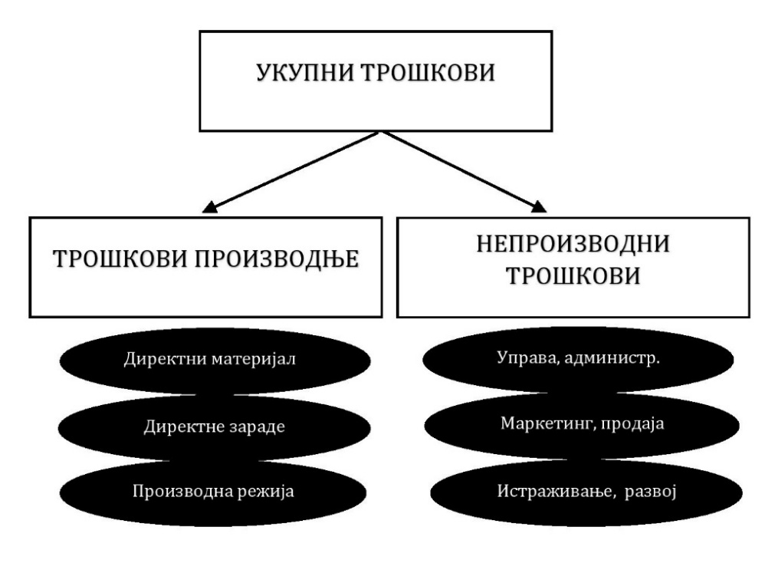
4. Подела трошкова с аспекта укључивања у вредност залиха
Сви трошкови могу се поделити на трошкове производа и трошкове периода. Трошкови производа су сви трошкови производње који формирају производну цену коштања готових производа, полупроизвода и недовршене производње. Сви остали трошкови (непроизводни трошкови) третирају се расходима периода (текућим расходима), односно морају бити покривени из текућих прихода.

Slide 6
5. Подела трошкова с аспекта везивања за коначне учинке
Са калкулационог аспекта (аспекта везивања за коначне учинке) трошкови се могу поделити на:
директне (појединачне) трошкове и
индиректне (опште) трошкове.
Са становишта производа ови трошкови се разликују према могућности везивања за саме производе тј. према способности зарачунавања појединим учинцима. Тако, под директним (појединачним) трошковима подразумевамо све трошкове који се директно, без икаквог кључа, могу везати за коначне учинке предузећа (трошкове материјала израде, трошкове зарада израде, посебне појединачне трошкове производње и посебне појединачне трошкове продаје).
Све остале трошкове сврставамо у индиректне (опште) трошкове. Они се не могу везати за производ директно, већ путем одговарајућих кључева. 'Кључеви расподеле' индиректних трошкова подразумевају утврђивање односа и постотка распоређивања индиректних трошкова на трошковне објекте према некој рационалној основици за коју се процењује да је узрочник трошка.
Кључеви који се могу користити за алокацију (индиректних) општих трошкова могу бити:
трошковни (трошкови материјала израде, трошкови зарада израде и сл.),
количински (часови израде, број операција, број радника, календарско време и др.) и
показатељи резултата (приход, вредност производње и сл.).

Slide 7
5. Подела трошкова с аспекта везивања за коначне учинке
Целокупан поступак алоцирања укупних (директних и индиректних трошкова) може се приказати фазно:
евидентирање природних врста трошкова на рачунима у финансијском рачуноводству;
пренос трошкова на рачуне места и носилаца трошкова (директни трошкови материјала и рада се преносе на радне налоге (носиоце трошкова), а сви остали општи трошкови на места трошкова;
алокација трошкова споредних и помоћних места трошкова на главна места трошкова;
алокација индиректних (општих) трошкова производње на носиоце трошкова и
утврђивање трошкова производа и трошкова периода.
Врста индиректног трошка | Кључ за расподелу
Трошкови кадровске функције | Број запослених
Трошкови набавне функције | Вредног набављених ресурса
Трошкови продајне функције | Приход
Трошкови службе чишћења | Простор у квадратним метрима
Трошкови службе заштите | Вредност имовине
Трошкови службе обрачуна | Број запослених
Трошкови опште управе | Просек

Slide 8
6. Алокација општих трошкова производње на главна (производна) места трошкова
Под претпоставком да се сви примарни трошкови производње (трошкови производње у ужем смислу) директно додељују носиоцима трошкова, а да се сви непроизводни трошкови сматрају расходима периода, остало је да утврдимо како се трошкови производне режије (општи трошкови производње) расподељују на главна (производна) места трошкова. Те методе су:
Директна метода,
Индиректна (фазна) метода и
Реципрочна (алгебарска) метода.
Директна метода користи се за распоређивање општих трошкова производње на производне погоне тако да се занемарује да ли су места трошкова пружали услуге једни другима
Индиректна (фазна) метода узима у обзир пружање услуга једног сервиса или помоћног места трошкова другоме, али не и обрнуто, што делимично исправља слабост прве методе.
Реципрочна (алгебарска) метода полази од претпоставке да су сва места трошкова повезана, односно да су сва помоћна места трошкова пружала међусобно услуге.

Slide 9
7. Алокација трошкова са главних места трошкова на носиоце трошкова
Метод алокације применом начела „корисности” и
Метод алокације применом начела „способности”.
Пошто су сви директни трошкови – примарни трошкови производње (трошкови материјала израде, трошкови зарада израде и остали директни трошкови) распоређени на коначне учинке (носиоце трошкова) и ако претпоставимо да све непроизводне трошкове третирамо расходима периода, остаје питање како расподелити трошкове производне режије који се након алокације налазе на производним местима трошкова.
Метода алокације применом начела 'корисности' полази од претпоставке да ће сваки носилац трошкова (производ „А”, производ „Б”, итд.) апсорбовати са производних места трошкова онолико трошкова колико носилац трошкова има користи од тих индиректних трошкова. То значи да примена ове методе захтева избор адекватног показатеља те „корисности”, односно показатеља који ће представљати заједничку основицу за распоред. У зависности од тога о којим производима се ради и о њиховим јединицама мерења (литри, килограми, метри), могу се користити следећи показатељи:
Технички показатељи (количина коришћеног материјала, број сати директног рада, број сати рада машина и сл.);
Показатељи трошкова (трошкови директног рада, трошкови директног материјала, или збир ових трошкова (примарни трошкови);
Произведена количина различитих производа или њихова вредност.
Други метод за алокацију трошкова на коначне учинке (носиоце трошкова), подразумева расподелу индиректних трошкова у зависности од способности носилаца да сносе пренети износ индиректних трошкова. Наиме, уколико постоје тешкоће у утврђивању заједничког именитеља носилаца трошкова (готових производа) или примена методе начела „корисности” доводи до тога да продајна цена не може покрити аликвотни део индиректних трошкова, индиректни трошкови могу се распоредити сразмерно финансијској способности сваког појединог производа.

Slide 10
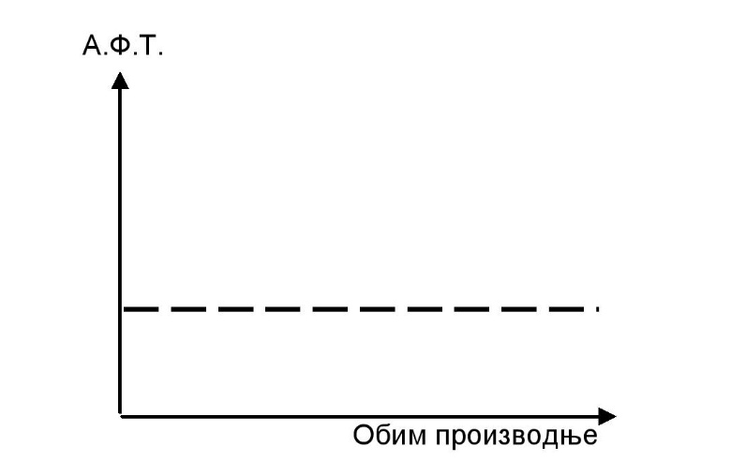
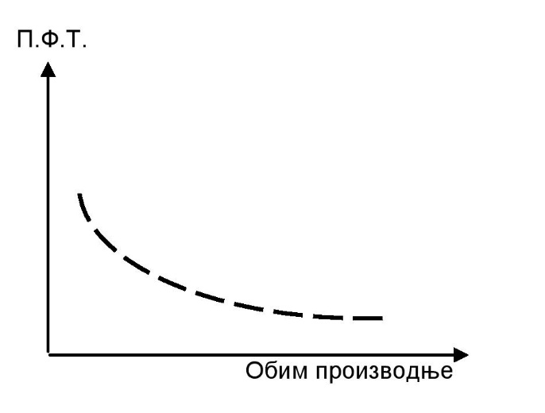
8. Подела трошкова с аспекта промена у односу на обим производње
Фиксни
Варијабилни
Фиксни трошкови се не мењају са променама обима производње или продаје. Другим речима, то су стални трошкови који су исти без обзира да ли је степен упослености капацитета једнак нули или је максималан. Фиксни трошкови, дефинисани на овај начин, називају се апсолутно фиксни трошкови.
Економија обима

Slide 11
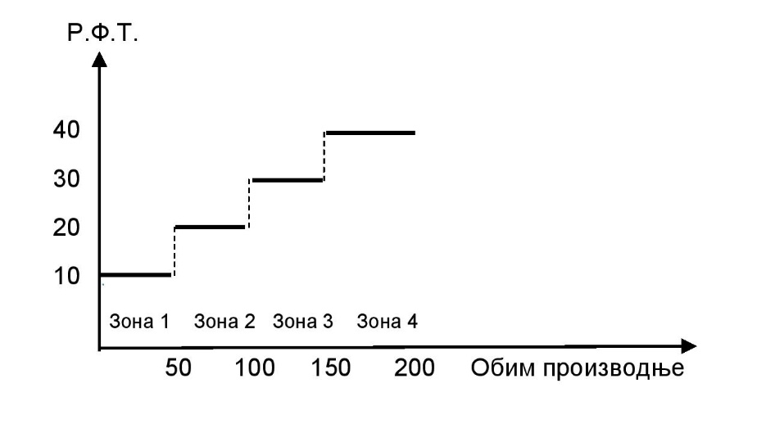
8. Подела трошкова с аспекта промена у односу на обим производње
Релативно фиксни трошкови су они трошкови који се не мењају у оквиру једне зоне приправности капацитета (обима производње), скоковито расту при преласку у следећу зону приправности капацитета, а затим постају фиксни у тој зони и тако даље. Другим речима, у оквиру сваке зоне приправности капацитета они се понашају као апсолутно фиксни, али ако посматрамо све зоне приправности капацитета као једну целину, они су релативно фиксни трошкови.
Дискрециони трошкови су последица дискреционих менаџерских одлука. Другим речима, менаџери имају дискреционо право да донесу одлуку о износу ових трошкова. Једном утврђени дискрециони трошкови углавном се понашају као фиксни трошкови.

Slide 12
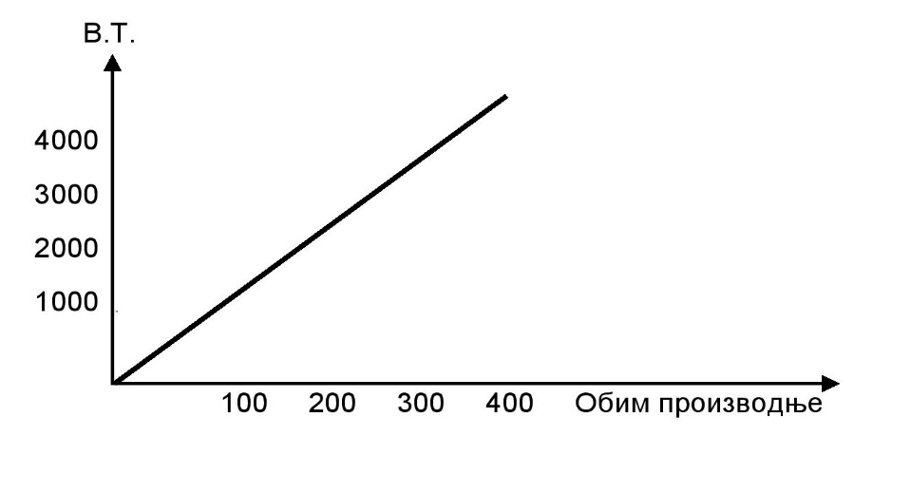
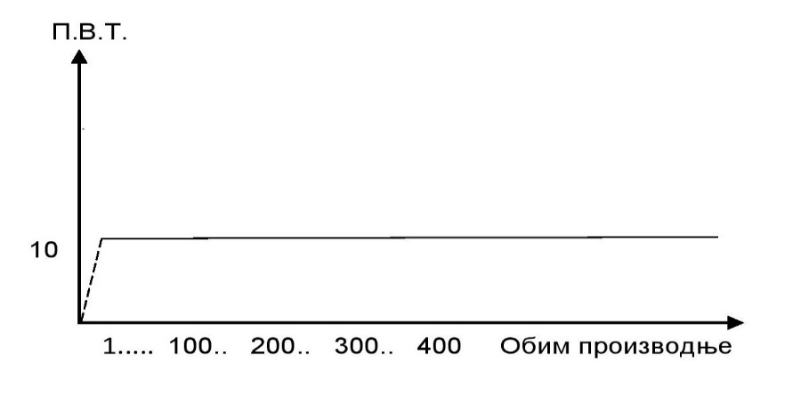
8. Подела трошкова с аспекта промена у односу на обим производње
Варијабилни трошкови често се називају и пропорционалним трошковима. У питању је део укупних трошкова предузећа који се мења пропорционално промена обима активности предузећа.
У овом случају, говоримо о чистим варијабилним трошковима јер су промене трошкова, условљене промена активности предузећа, потпуно сразмерне (идентичне).

Slide 13
8. Подела трошкова с аспекта промена у односу на обим производње
Мешовити трошкови су трошкови који поседују и фиксну и варијабилну компоненту. Дакле, ови трошкови нису ни строго фиксни, али ни строго варијабилни.
Мешовите трошкове треба разликовати од релативно фиксних трошкова. Наиме, мешовити трошкови се до одређеног нивоа активности понашају као фиксни, а затим као варијабилни трошкови или се до одређеног обима производње понашају као варијабилни, а затим као фиксни.
Типичан пример мешовитих трошкова су трошкови телефона или трошкови електричне енергије. Наиме, код обе поменуте врсте трошкова, један део трошкова садржи фиксни износ (претплата која се плаћа невезано од потрошње) и додатни износ који је пропорционалан њиховим утрошцима.
Основни задатак менаџера за ефикасно управљање и планирање мешовитих трошкова јесте да поједине износе мешовитих трошкова разложи на фиксне и на варијабилне трошкове

Slide 14
9. Коефицијент реагибилности
Коефицијент реагибилности представља однос релативне промене трошкова у односу на релативну промену обима производње. Он показује еластичност (осетљивост) трошкова, односно за колико % су се увећали (смањили) трошкови ако се обим производње повећао (смањио) за 1%.
Изванредно је средство путем кога се може утврдити какав је карактер трошкова који су настали с променом обима производње. Наиме, код различитих степена искоришћења капацитета јављају се и различити износи укупних трошкова. Суштина овог показатеља је да се утврди какав је однос брзине (темпа) пораста трошкова и брзине (темпа) пораста производње, како би одговорили на питање да ли трошкови расту брже, спорије или истом брзином као и обим производње
$КОЕФИЦИЈЕНТ РЕАГИБИЛНОСТИ=\frac{\%ПРОМЕНЕ ТРОШКОВА }{\%ПРОМЕНЕ ОБИМА ПРОИЗВОДЊЕ}$
$К.Р.=\frac{\frac{УТ1−УТO}{УTO}}{\frac{К1−К0}{К0}}$

Slide 15
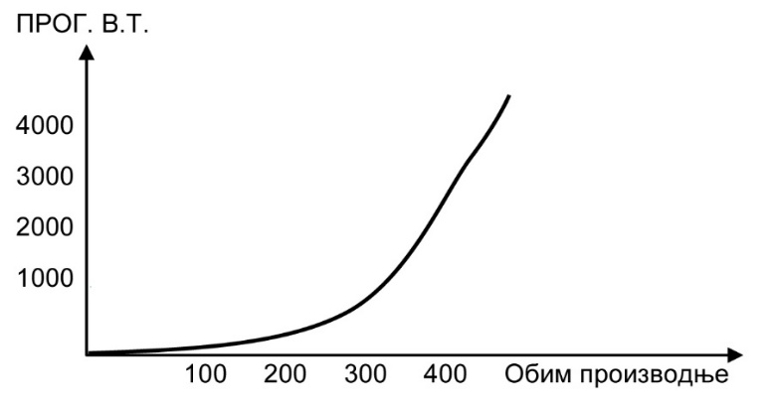
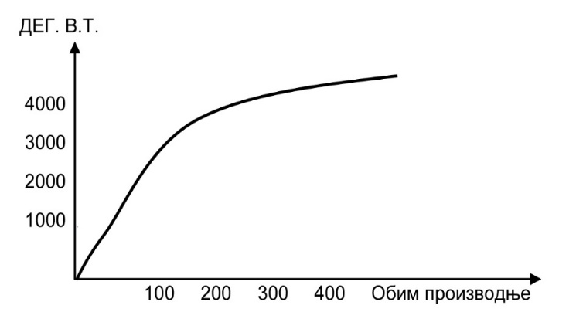
9. Коефицијент реагибилности
Коефицијент реагибилности може узимати различите вредности, и то:
Вредност 1 (јединичној еластичности трошкова, односно процентуалне промене трошкова одговарају процентуалној промени обима производње. На основу овога, менаџер закључује да додатни износ трошкова настао услед пораста обима производње има карактер пропорционалних трошкова)
Вредност 0 (апсолутно фиксни трошкови)
Вредност изнад 1 ( прогресивно варијабилни трошкови – промена трошкова већа у односу на промене обима производње)
Вредност између 0 и 1 ( дегресивно варијабилни трошкови – ако је вредност између 0,01 и 0,2 ради се о јакој дегресији).

